Slide 1
Дизайн сетей ЦОД
otus.ru

Slide 2


Меня хорошо видно
& слышно?

Slide 3
Защита проекта
Тема: Модернизация геораспределённой сети датацентров с использованием EVPN\VXLAN
Худяков Олег

Slide 4
План защиты
Цели проекта
Что планировалось
Используемые технологии
Что получилось
Схемы/архитектура
Выводы

Slide 5
Цели проекта
1. | Модернизация текущей сетевой инфраструктуры с поддержкой возможностей использования VXLAN/EVPN
2. | Постепенный отказ от кривой legacy сети и переход на новую сеть ЦОДах.
3. | Обеспечить IP связанность между ЦОДами

Slide 6
Запланированные задачи в рамках реализации проекта:
1. | Разработка отказоустойчивой и масштабируемой топологии для существующих ЦОДов Проектирование DCI между POD
2. | Проектирование адресного пространства Проектирование Underlay и Overlay сетей
3. | Обеспечение маршрутизации трафика между VRF через отдельный маршрутизатор.

Slide 7
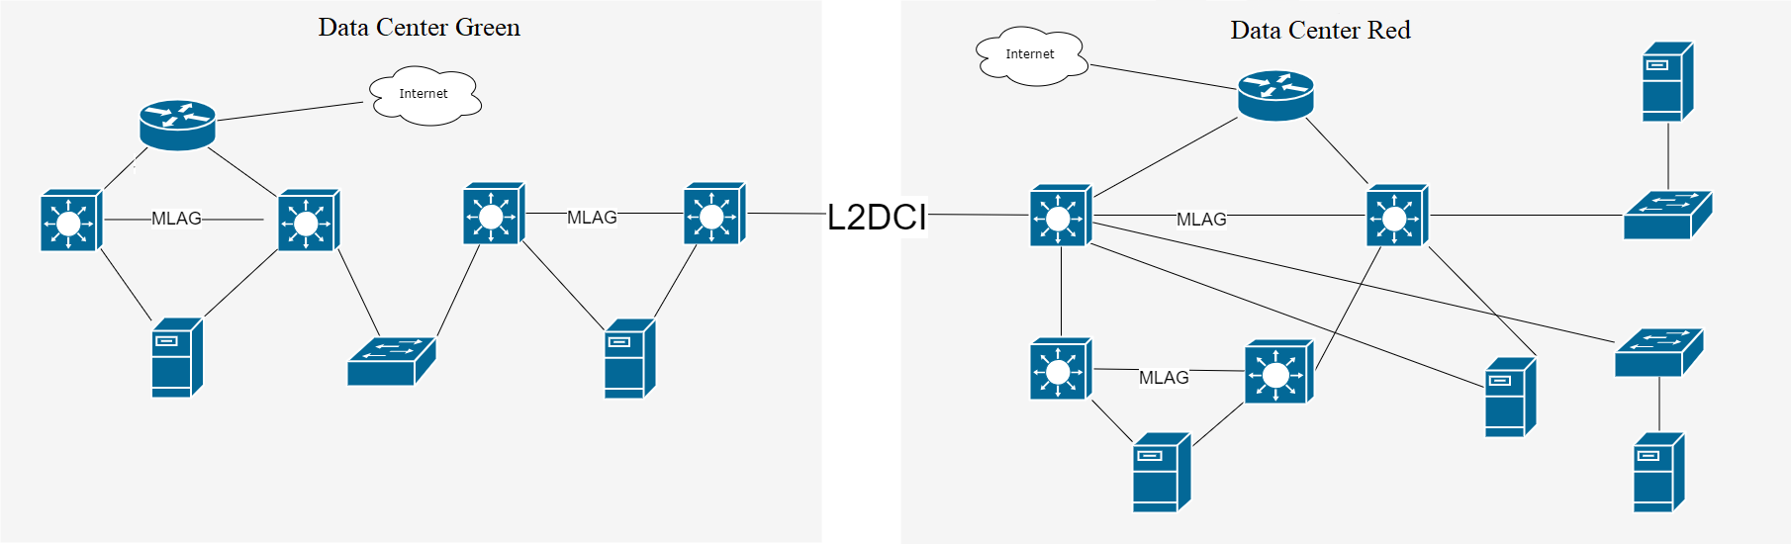
Схема старой сети

Slide 8
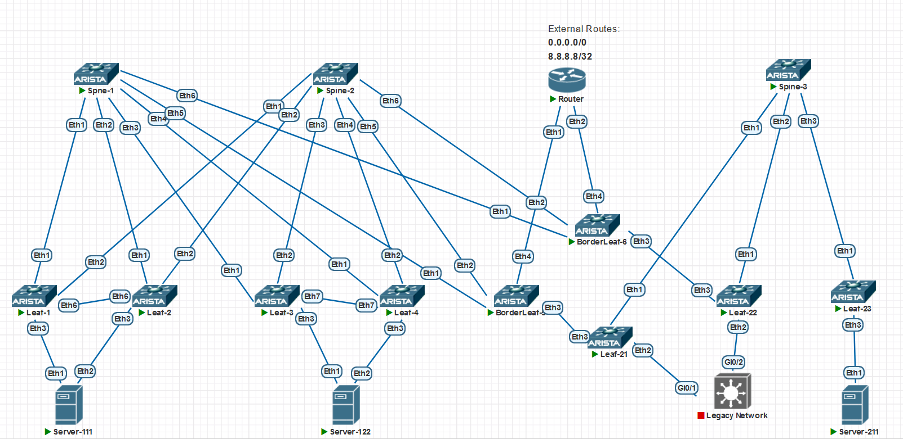
Схема планируемой сети

Slide 9
Используемые технологии
eBGP – для построения связанности в Underlay и Overlay сетях BFD – быстрее всех сообщает о недоступности BGP соседа EVPN/VXLAN Снимает ограничение в 4096 VLAN за счет использования 24-разрядных идентификаторов, позволяя создавать 16 миллионов изолированных сетей. Поддерживает передачу трафика второго уровня по множественным путям (ECMP передача) Позволяет использовать Anycast Gateway на всех VTEP устройствах Поддерживает L2 и L3 VPN Поддерживает L2 поверх IP сети – использует UDP для передачи кадров

Slide 10
EVPN/VXLAN
Снимает ограничение в 4096 VLAN за счет использования 24-разрядных идентификаторов, позволяя создавать 16 миллионов изолированных сетей.
Поддерживает передачу трафика второго уровня по множественным путям (ECMP передача)
Позволяет использовать Anycast Gateway на всех VTEP устройствах
Поддерживает L2 и L3 VPN
Поддерживает L2 поверх IP сети – использует UDP для передачи кадров
Поддерживает Multihomming

Slide 11
Используемая адресация в IP фабрике:
n – номер Pod
10.0.0.0/24 - p2p/31 для DCI
10.n.0.0/24 – Резерв
10.n.1.0/24 - p2p/31 для подключения к Spine1
10.n.2.0/24 - p2p/31 для подключения к Spine2
10.n.3-250.0 - Резерв
10.n.251.0/24 - p2p/31 для iBGP между Leaf парой
10.n.254.0/24 - Loopback/32 для EVPN
10.n.255.0/24 - p2p/31 для MLAG между Leaf парой

Slide 12
Используемые Автомные системы
Pod-1 DC Green:
Pod-2 DC Red:
Device | ASn
Spine1 | 65100
Spine2 | 65100
Leaf1 | 65001
Leaf2 | 65001
Leaf3 | 65002
Leaf4 | 65002
Border-Leaf5 | 65003
Border-Leaf6 | 65004
Device | ASn
Spine-3 | 65200
Leaf-21 | 65201
Leaf-22 | 65202
Leaf-23 | 65203

Slide 13
Используемая адресация внутри VRF
Anycast GW | Network | VLAN | VRF
172.16.10.1 | 172.16.10.0/24 192.1.10.0/24 | 10 | ADM
172.16.20.1 | 172.16.20.0/24 192.1.20.0/24 | 20 | ADM
172.16.30.1 | 172.16.30.0/24 192.1.30.0/24 | 30 | DEV
172.16.40.1 | 172.16.40.0/24 192.1.40.0/24 | 40 | DEV
 | 172.16.50.0/24 | 50 | Stor
100.0.0.1 | 100.0.0.0/24 192.1.100.0/24 | 100 | EXT
200.0.0.1 | 200.0.0.0/24 192.1.200.0/24 | 200 | EXT
p2p пиринг с Router из VRF:
Device | Network | VLAN | VRF
Border-Leaf-5 | 172.16.101.0/31 | 1010 | ADM
Border-Leaf-5 | 172.16.103.0/31 | 1030 | DEV
Border-Leaf-5 | 172.16.110.0/31 | 1100 | EXT
Border-Leaf-6 | 172.16.101.2/31 | 2010 | ADM
Border-Leaf-6 | 172.16.103.2/31 | 2030 | DEV
Border-Leaf-6 | 172.16.110.2/31 | 2100 | EXT

Slide 14
Проверка доступности между серверами
Server-111#traceroute vrf V40 172.16.10.122
traceroute to 172.16.10.122 (172.16.10.122), 30 hops max, 60 byte packets
1 192.1.40.12 (192.1.40.12) 19.896 ms 15.912 ms 18.556 ms
2 172.16.103.0 (172.16.103.0) 29.775 ms 31.920 ms 36.029 ms
3 172.16.103.1 (172.16.103.1) 51.563 ms 53.744 ms 56.850 ms
4 172.16.101.0 (172.16.101.0) 96.080 ms 98.023 ms 100.907 ms
5 192.1.20.13 (192.1.20.13) 145.731 ms 147.922 ms 154.595 ms
6 172.16.10.122 (172.16.10.122) 168.572 ms 156.238 ms 162.155 ms
Server-111#traceroute vrf V10 172.16.30.211
traceroute to 172.16.30.211 (172.16.30.211), 30 hops max, 60 byte packets
1 192.1.10.12 (192.1.10.12) 23.228 ms 20.633 ms 23.856 ms
2 172.16.101.2 (172.16.101.2) 55.263 ms 57.360 ms 75.676 ms
3 172.16.101.3 (172.16.101.3) 77.045 ms 81.027 ms 92.254 ms
4 172.16.103.0 (172.16.103.0) 93.689 ms 98.688 ms 104.310 ms
5 192.1.30.12 (192.1.30.12) 140.853 ms 145.762 ms 154.757 ms
6 172.16.30.211 (172.16.30.211) 235.870 ms 220.430 ms 222.682 ms
Server-111#ping vrf V10 172.16.30.211
PING 172.16.30.211 (172.16.30.211) 72(100) bytes of data.
80 bytes from 172.16.30.211: icmp_seq=1 ttl=59 time=146 ms
80 bytes from 172.16.30.211: icmp_seq=2 ttl=59 time=136 ms
Server-111#ping vrf V20 100.0.0.111
PING 100.0.0.111 (100.0.0.111) 72(100) bytes of data.
80 bytes from 100.0.0.111: icmp_seq=1 ttl=59 time=96.6 ms
80 bytes from 100.0.0.111: icmp_seq=2 ttl=59 time=94.7 ms
Server-111#ping vrf V40 172.16.10.122
PING 172.16.10.122 (172.16.10.122) 72(100) bytes of data.
80 bytes from 172.16.10.122: icmp_seq=1 ttl=59 time=66.1 ms
80 bytes from 172.16.10.122: icmp_seq=2 ttl=59 time=60.3 ms
Server-111#ping vrf V50 172.16.50.122
PING 172.16.50.122 (172.16.50.122) 72(100) bytes of data.
80 bytes from 172.16.50.122: icmp_seq=1 ttl=64 time=75.7 ms
80 bytes from 172.16.50.122: icmp_seq=2 ttl=64 time=66.2 ms

Slide 15
Выводы. планы по развитию
- После проверки связанности между серверами, а так же после проверки VxLAN туннелей, таблиц BGP и маршрутизации в разных VRF – убедились, что связанность внутри и между ЦОДами функционирует как надо. - Добавить 2й маршрутизатор для отказоустойчивости, а лучше пару Statefull Firewall для контроля трафика между VRF. - Постепенный перевод из легаси сети в новую фабрику в DC Red с минимальным простоем для сервисов.

Slide 16
Спасибо за внимание!

